Slide 1
Alastalon salissa Filosofia ja systeemiajattelu 2021 luento 4 Zoom, 3.3.2021
Prof. Esa Saarinen Tuotantotalouden laitos,
Aalto-yliopisto
Filosofi, Queen Pipsan mies

Slide 3
Sokrateen toimeliaisuus
Erotuksena ”viisauden rakastaminen” maailmasta irrottautuneena eliittielämänä

Slide 4
Mielemme ei pysty samanaikaisesti toimimaan suoritefokuksella ja ja reflektoimaan vapaasti
Et voi samanaikaisesti juosta kohti maalia ja pyrähdellä sinne tänne hetken mielijohteesta

Slide 5
Ajattelun viipyily, vilistys ja mekaaninen tuotantoteho

Slide 6
Uskomuksesi kasvun esteenä – sinä itse
Peter Senge: ”Mental Models” ja ”Personal Mastery”, kirjassa
The Fifth Discipline, 1990
Notes:
USKOT ETTÄ P – JA AIVAN OIKEIN P
USKOT ETTÄ EI-P – JA AIVAN OIKEIN EI-P
USKOT ETTÄ SÄ ET VOI X EDES KASVUN KAUTTA

Slide 7
Sanat elävinä, oman ajatteluelämäsi elävyyttä ja siis elämäsi elävyyttä vahvistavina voimina vs. Sanat esineellistävinä elämän kaventajina

Slide 8
Sanat elävinä

Slide 9
Kielen ”osoitteellisuus” silloinkin kun se on ”käsittämätöntä”

Slide 11
Vs. Että kieli itsessään pyritään lukitsemaan, omistamaan, varastamaan itselle

Slide 12
Growth (incremental) mindset vs. fixed mindset eli kasvun asenne vs. muuttumattomuuden tai jähmettyneisyyksien (esineellistävä) ajattelu

Slide 13
Tehtäviin suuntautunut ulospäin katsova järjestelmä ja tehtävista irtautunut, reflektiivinen ja sisäänpäin suuntautunut järjestelmä
Sosiaalinen tunneneurotiede korostaa ”lepotilan” (default mode) tärkeyttä sisäänpäin katsovan järjestelmän kannalta ja mm. moraalikantoja muodostettaessa, tulevaisuuden kuvittelemisessa ja oman ihmisyyden tiedostamisessa
”Lepotila” (tehtävistä) ei ole toimettomuutta, vaan käyskennellessään mieli voi toimia huomattavan rakentavasti myös tulevia tehtäviä silmälläpitäen
Sisäänpäinkatsova järjestelmä häiriintyy helposti ulkoisista ärsykkeistä
Tehtäviin suuntautunut ulospäin katsova järjestelmä voi kohdallasi olla ylikorostunut
Olet luultavasti ylenkatseellinen omaan sisäänpäin katsovaan järjestelmääsi ja mielenvaelteluusi nähden

Slide 14
”Viipyminen”

Slide 15
”Viipyminen”
Rakel Liehu: Runot 1974-1997
”aavistat, et tavoita” (s. 51 Kilven Lyytikäinen kirjeet Suomelle)
Ei ”käsittämätöntä”

Slide 16
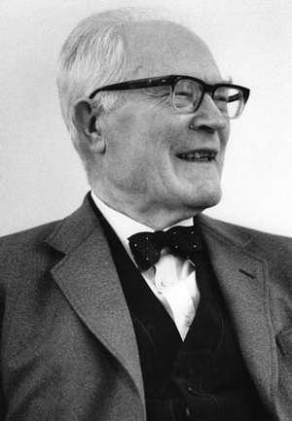
”Mikä tässä on fundamentaalista?”

Slide 17
Mahtipaikka

Slide 18
Mahtipaikka
Jossa koet voivasi kasvaa ja kehittyä ja luottaa elämän suureen kantoaaltoon; Jossa ne auktoriteettihahmot jotka määrittelevät paikan ovat reiluja, oikeudenmukaisia, huolehtivat kokonaisuudesta ja kaikista; Mahdissaan inklusiivinen

